Slide 1
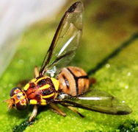


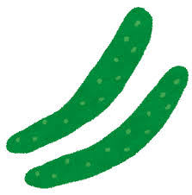
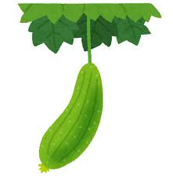

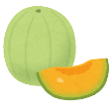
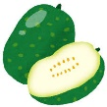

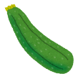


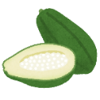



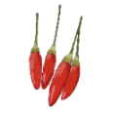
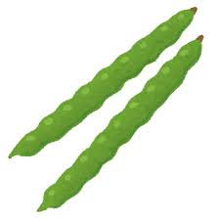
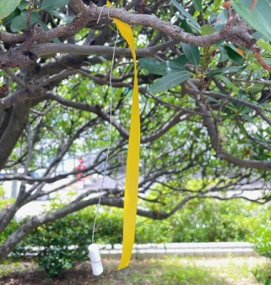


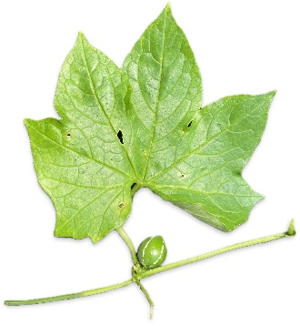
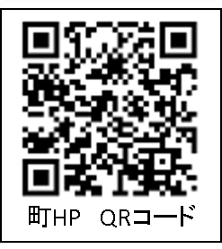
与論町にお住いの皆さまへ
ウリ類等の害虫セグロウリミバエが、現在島内にまん延
している状況です。被害を受ける可能性のある農作物
への適切な防除と不要果実の除去・廃棄・栽培自粛を
お願いいたします。
セグロウリミバエ（体長８～９㎜）
【被害を受ける農作物の例】
ウリ類全般、ｸﾞｧﾊﾞ、ﾄﾞﾗｺﾞﾝﾌﾙｰﾂ、ﾊﾟﾊﾟｲﾔ、ﾊﾟｯｼｮﾝﾌﾙｰﾂ、ﾄﾏﾄ、ﾋﾟｰﾏﾝ、ﾄｳｶﾞﾗｼ、ｲﾝｹﾞﾝﾏﾒ
【住民・生産者の皆さまへのお願い】
誘引剤などの薬剤が含まれるため、
簡易誘殺板には触らないでください
防除のため町職員や作業員が野生のウリ科雑草、不要果実の除去のほか、簡易誘殺板設置などを町内各地にて行っていますので、作業へのご理解、ご協力をお願いいたします。 （簡易誘殺板設置例→）
適切な防除
農薬散布や防虫ネットでの適切な害虫防除・栽培管理をしてください。鹿病防第30号 別表１、別表２に記載された農薬が使用できます。詳細は、役場HP（右側QRコード・下記URLからご覧になれます。）
または産業課窓口にてご確認ください。
※農薬散布の際は近隣のほ場や動植物への影響にご注意ください
(また、散布の際はミツバチへの影響が少ない夕方に行うようご協力をお願いします） URL:https://www.yoron.jp/kiji0038821/index.htm
不要な果実を野外に放置しない
収穫予定のない果実、摘果・収穫後の残渣は畑や庭に放置せず、
地中深くに埋めるか、ビニール袋に密封して速やかに廃棄してください
寄生果実らしき青果実を発見された場合は、直ちに除去してください
ウリ科雑草の除去
畑や近所にあるオキナワスズメウリ、クロミノオキナワスズメウリなどの
ウリ科雑草は、実を含めて植物ごと除去・廃棄にご協力をお願いします
栽培自粛のお願い
適切な防除が出来ないほ場においては、対象作物の栽培は自粛して
いただくようお願いします。
適切な防除が出来ない場合の除去・廃棄のお願い
適切な防除が出来ないほ場において栽培されたまま放置されている場合は、果実を植物ごと除去・廃棄いただくようご協力をお願いします。
④ウリ科雑草
オキナワスズメウリ
【お問い合わせ先】 門司植物防疫所名瀬支所：0997-52-0459
鹿児島県大島支庁農政普及課特殊病害虫係：0997-52-0299
与論町役場産業課：0997-97-4924
（2025.11.6版）

